Slide 1


Херсонський державний університет
Факультет економіки і менеджменту
Кафедра готельно-ресторанного та туристичного бізнесу
«Рекреаційна географія»
Спеціальність «Туризм»
галузі знань 24 Сфера обслуговування

Slide 2
Компетенції:
Здатність до формування світогляду, розвитку людського буття, суспільства і природи, духовної культури;
Здатність працювати в культурному середовищі для забезпечення успішної взаємодії в туристичному бізнесі;
Здатність аналізувати туристичний потенціал територій
Здатність орієнтуватись в організації – туристичнорекреаційного простору
Знання і розуміння предметної області своєї професії
Розуміння сучасних тенденцій і регіональних пріоритетів розвитку туризму в цілому та окремих його форм і видів

Slide 3
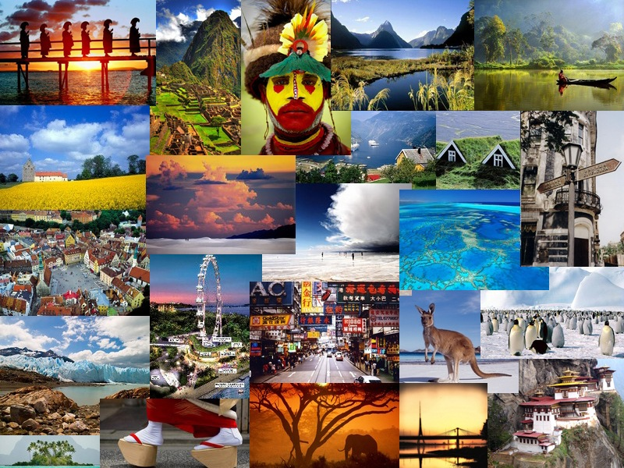

Slide 4
Актуальність дисципліни
Необхідність вивчення дисципліни продиктована сучасними тенденціями розвитку туристичної індустрії у світі, зростанням обсягів і розширенням географії туристичних потоків, активізацією культурного обміну між різними країнами і регіонами.
Ознайомлення з формами та видами рекреаційної діяльності, наявними рекреаційними ресурсами окремих країн і регіонів світу та особливостями їх використання в сучасній туристичній діяльності є важливою складовою підготовки фахівців у галузі туризму.
Сучасний фахівець у галузі туризму має бути спроможним здійснювати пошук, накопичення та обробку інформації щодо рекреаційних ресурсів різних територій у процесі формування конкурентоспроможного туристичного продукту.
Вивчаючи цей курс, Ви набудете необхідних фахових компетенцій, які дозволять почувати себе більш впевнено на туристичному ринку, гарантуючи високу якість туристичного обслуговування.

Slide 5


Slide 6
Програмні компетентності дисципліни
К02. Здатність зберігати та примножувати моральні, культурні, наукові цінності і досягнення суспільства на основі розуміння історії та закономірностей розвитку предметної області, її місця у загальній системі знань про природу і суспільство та у розвитку суспільства, техніки і технологій, використовувати різні види та форми рухової активності для активного відпочинку та ведення здорового способу життя;
К05. Прагнення до збереження навколишнього середовища;
К15. Знання та розуміння предметної області та розуміння специфіки професійної діяльності;
К16. Здатність застосовувати знання у практичних ситуаціях;
К17. Здатність аналізувати рекреаційно-туристичний потенціал територій;
К19. Розуміння сучасних тенденцій і регіональних пріоритетів розвитку туризму в цілому та окремих його форм і видів;
К20. Розуміння процесів організації туристичних подорожей і комплексного туристичного обслуговування (готельного, ресторанного, транспортного, екскурсійного, рекреаційного);
К28. Здатність працювати у міжнародному середовищі на основі позитивного ставлення до несхожості до інших культур, поваги до різноманітності та мультикультурності, розуміння місцевих і професійних традицій інших країн, розпізнавання міжкультурних проблем у професійній практиці

Slide 7

Рекреалогія – комплексна міждисциплінарна наука про передумови, способи здійснення, наслідки та закономірності процесів відновлення сил людини. Рекреаційна географія зосереджується на вивченні їх територіальних особливостей.

Slide 8
Зміст дисципліни
Рекреаційна географія – це комплексна географічна наука, яка вивчає територіальну організацію рекреаційного господарства й особливості рекреаційної діяльності людини в межах певних територій.
Дисципліна розглядає теоретичні та прикладні проблеми науки про відпочинок (рекреалогії) у контексті організації туристичної діяльності.
У процесі опанування дисципліни Ви дізнаєтеся:
як формуються рекреаційні потреби населення;
якими бувають форми і види рекреаційної діяльності;
що визначає територіальні закономірності розвитку рекреаційної діяльності;
чим зумовлені рекреаційні міграції населення;
для чого потрібні рекреаційні ресурси та як їх оцінювати й використовувати у практиці туристичної роботи;
яким потенціалом для розвитку рекреації і туризму володіють різні країни та регіони світу.

Slide 9


Slide 10
Значення дисципліни
Навчальна дисципліна «Рекреаційна географія (рекреалогія, світові рекреаційні ресурси)» відіграє важливу роль у професійній підготовці фахівців з туризму. Отримані знання, вміння і навички будуть корисними при опануванні таких фахових дисциплін як «Організація туризму», «Рекреаційні комплекси світу», «Світові туристичні ринки», «Міжнародний туризм» та ін., що викладаються студентам спеціальності «Туризм».
Вивчення дисципліни допоможе:
ідентифікувати рекреаційні потреби населення;
орієнтуватися у багатоманітті форм і видів рекреаційної діяльності;
визначати умови та фактори здійснення рекреаційної діяльності;
виявляти особливості просторової організації рекреаційного господарства в сучасному світі;
з’ясовувати туристично-рекреаційний потенціал різних територій;
користуватися інформацією про рекреаційні ресурси різних типів і видів у процесі формування туристичного продукту.
Обравши дану дисципліну, ви зможете не лише отримати відповіді на ключові питання щодо успішності туристичного розвитку різних країн і регіонів, але й навчитися самостійно оцінювати туристично-рекреаційну привабливість певної території.

Slide 11
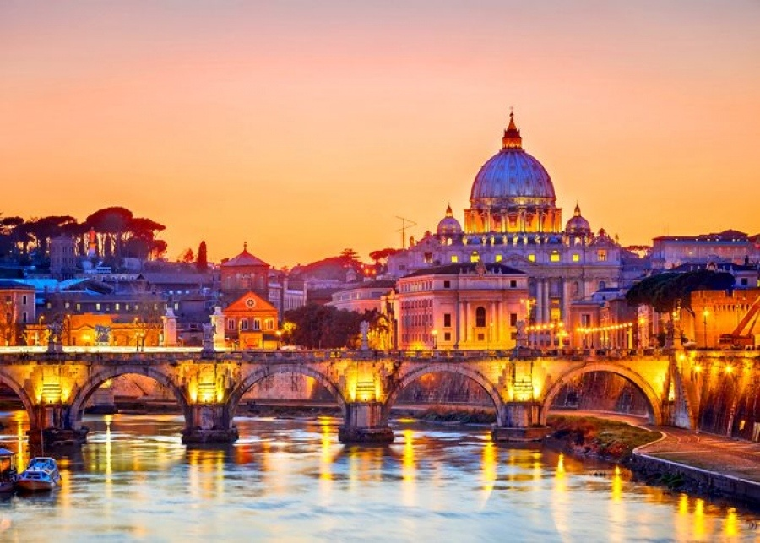

Slide 12
Джерела інформації
Масляк П. О. Рекреаційна географія: навч. посібник. К.: Знання, 2008. 343 с.
Основи рекреалогії (економіко-екологічний та маркетинговий аспект): навч. посібник / І. О. Гродзинська, С. Г. Нездоймінов, О. В. Гусєва, А.В. Замкова. К.: «Центр учбової літератури», 2014. 264 с.
Поколодна М. М. Рекреаційна географія: навч. посібник. Харків: ХНАМГ, 2012. 275 c.
Рекреаційно-туристичні ресурси України з основами туристичного ресурсознавства: навч. посібник / Н.О. Алєшугіна, О.В. Барановська, М.О. Барановський, О.О. Зеленська, І.В. Смаль, І.М. Філоненко. Чернігів: Вид-во ЧНТУ, 2015. 492 с.
Скрипник Н. Я., Сердюк А. М. Рекреаційна географія: навч. посібник. К.: «Центр учбової літератури», 2017. 296 с.
Стафійчук В.І. Рекреалогія: навч. посібник. К.: Альтерпрес, 2006. 264 с.
Фоменко Н.В. Рекреаційні ресурси та курортологія: навч. посібник. К.: «Центр учбової літератури», 2007. 312 с.

